Slide 1
Тестовая форма контроля знаний учащихся.
Выполнили:
Киселева Регина
Гилязова Ландыш

Slide 2
Достоинства метода тестов:
Стандартизация условий и результатов
Оперативность и экономичность
Оптимальная трудность
Надежность
Справедливость
Возможность компьютеризации

Slide 3
Недостатки метода тестов:
Опасность «слепых» (автоматических) ошибок
Потеря индивидуального подхода
Неадекватная сложность
Элемент случайности

Slide 4
Традиционный тест
Традиционный тест – метод диагностики испытуемых, в котором они отвечают на одни задания, в одинаковое время, в одинаковых условиях и с одинаковой оценкой.

Slide 5
Гомогенный тест - система заданий , создаваемая с целью оценки уровня подготовленности учащихся по одной учебной дисциплине.
Гетерогенный тест - система заданий , создаваемая с целью измерения уровня подготовленности учащихся по нескольким учебным дисциплинам.

Slide 6
Принципы разработки содержания текста.
1.Соответствие содержания теста целям тестирования
2.Определение значимости проверяемых знаний
3.Взаимосвязь содержания и формы.

Slide 7
Нетрадиционные тесты
1. Интегративный - тест, состоящий из системы заданий,, нацеленных на обобщенную итоговую диагностику подготовленности выпускника образовательного учреждения
2. Адаптивный - автоматизированная система тестирования, в которой заранее известны параметры трудности каждого задания.

Slide 8
MyTestXPro
MyTestXPro - система программ для создания и проведения компьютерного тестирования знаний, сбора и анализа результатов.
С помощью программы возможно проведение тестирования, экзаменов в любых образовательных учреждениях с целью выявить уровень знаний по любым учебным дисциплинами с обучающими целями.

Slide 9
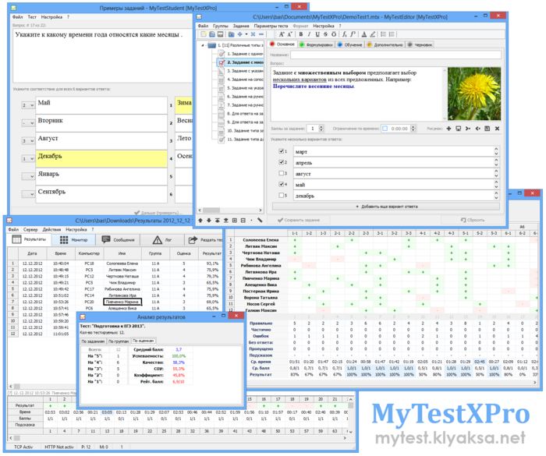

Slide 10
RichTest
Бесплатное приложение, с помощью которого вы можете с легкостью создать тест со случайным порядком вопросов и вариантами ответов на них (множественные или одиночные), также в случайном порядке.

Slide 11
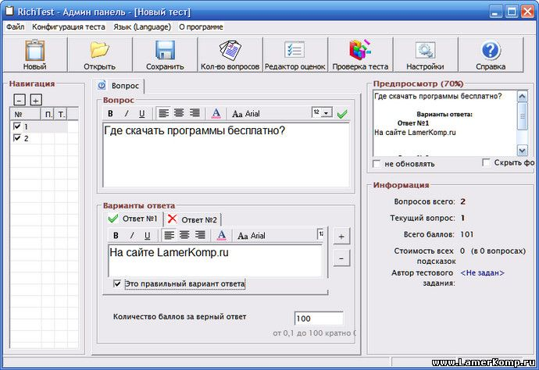

Slide 12
TestMaker
Программа для создания тестов. Возможно использовать неограниченное количество вопросов, ответов и тем.
Состоит из тестирующей оболочки TestMaker_User и редактора тестов TestMaker_Admin

Slide 13
